Slide 1





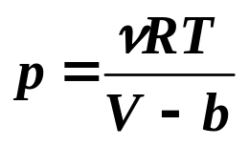
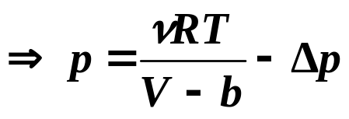

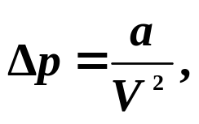
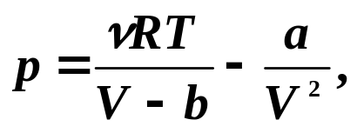


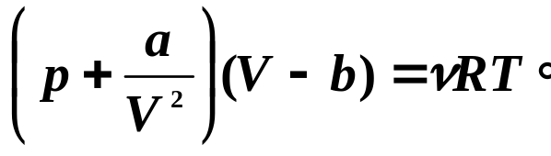

第6节 范德瓦尔斯方程
至此，热学的主要内容用微观方法研究得差不多了。
以前，壁的压力=气体压力
下面看看有哪些修正。
体积是分子活动空间
，即以前公式中的
p是壁的压力。
现在，分子与分子压力=壁的压力-壁与分子引力
体积修正：
压强有一部分是分子与壁的吸引力，应该去掉。
改成新的
分子力引起的修正：
以前的，不精确
互相吸引
压强是排斥作用

Slide 2


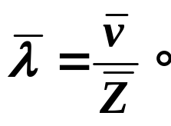


第7节 平均碰撞次数 平均自由程
一,平均自由程、平均碰频
——分子自由程，
分子在两次碰撞之间有一自由飞行的距离，
分子自由程的平均值叫平均分子自
由程，
记为
分子碰撞极其频繁，这样就有平均碰撞频率，记为
平均分子自由程和平均分子频率之间满足
那么， 和 与微观量之间的关系
是什么呢？

Slide 3


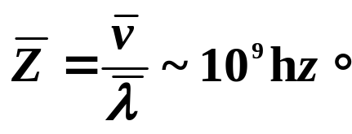
第7节 平均碰撞次数 平均自由程
三,平均自由程
在标准状态下，

Slide 4

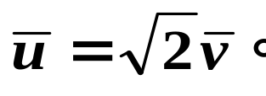
第7节 平均碰撞次数 平均自由程
三,平均自由程
分子碰撞，可看作无吸引力的有效直径为d的刚球。
跟踪分子A，看其在一段时间Δt内与多少分子相碰。
如果采用的是分子的相对速率 ，则
这时，其它分子可看做静止不动
  运动轨迹：折线
  碰撞面积：d为半径的圆
A
π d²
  分子的碰撞截面

Slide 5



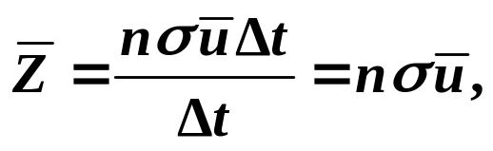
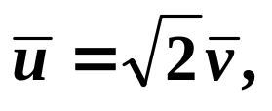
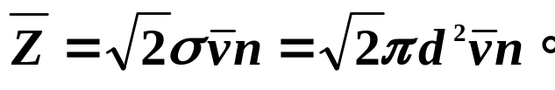
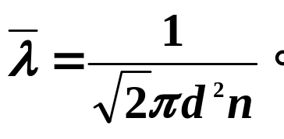

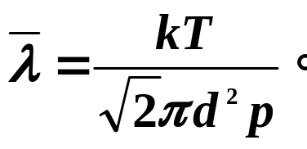
第7节 平均碰撞次数 平均自由程
三,平均自由程
  在Δt 内，A所走过的路程:
  圆柱体的体积:
  设气体分子数密度: n;
  在Δt时间内与A相碰的分子数: 。
  平均碰撞频率:
  平均自由程与平均
  速率无关，与分子有效直
  径及分子数密度有关。
  平均自由程
A
π d²
  分子的碰撞截面

Slide 6
第8节 偏离平衡态
实际气体很多时候处于非平衡态，为此讨论非平衡态的性质。
当系统T、n不均匀时，由于分子热运动，

Slide 7
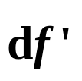

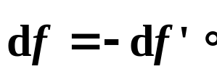
第8节 偏离平衡态
一,内摩擦(粘滞现象)
y
y
dS
γ
x
y
v
z
设流体沿x-方向流动，即各流层的速度v 随y变化。
du/dy——流速梯度，表示沿y-方向单位距离上流速增加量。
由牛顿第三定律显然有

Slide 8
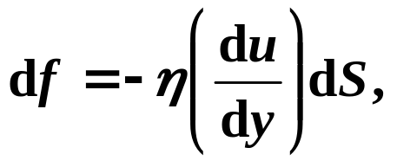
第8节 偏离平衡态
一,内摩擦(粘滞现象)
y
y
dS
γ
x
dz
v
z
其中比例系数η＞0叫粘滞系数或粘度，单位为Pa
实验发现，粘滞力与面积以及该处的速度梯度成正比，即
负号表示总是倾向于使流速趋向均匀

Slide 9
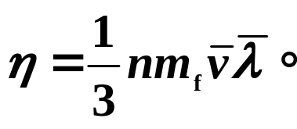
第8节 偏离平衡态
一,内摩擦(粘滞现象)
y
y
dS
γ
x
dz
v
z
实验发现：
分子数密度
根据气体动理论导出
分子质量
平均自由程
分子平均速率

Slide 10
第8节 偏离平衡态
二,热传导
大家自己看p.24,L.16~p.25,L.3
3分钟

Slide 11
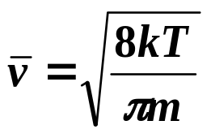
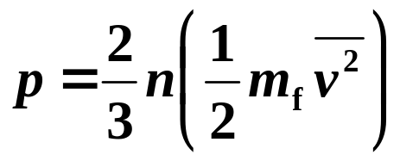
第8节 偏离平衡态
三,扩散
为究单纯扩散，选分子量相等的两种气体，并假设总密度均匀，但单一气体密度不均匀。
自扩散
在一定温度下，两种分子的平均速率相同。
总密度相同，气体中没有压强差。所以不会有宏观的气体流动。

Slide 12


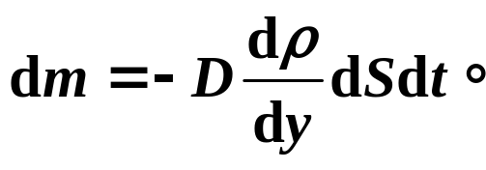
第8节 偏离平衡态
三,扩散
为究单纯扩散，选分子量相等的两种气体，并假设总密度均匀，但单一气体密度不均匀。
讨论其中一种气体的扩散。
y
x
实验表明，
扩散系数，单位为m²/s
负号表示质量总是向密度小的方向进行
扩散的气体质量

Slide 13
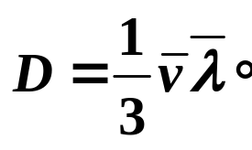
第8节 偏离平衡态
三,扩散
为究单纯扩散，选分子量相等的两种气体，并假设总密度均匀，但单一气体密度不均匀。
我们只讨论其中一种气体的扩散。
y
x
实验表明:
据气体动理论可得到

